Slide 1




CHÀO MỪNG CÁC EM ĐẾN VỚI LỚP HỌC

Slide 2
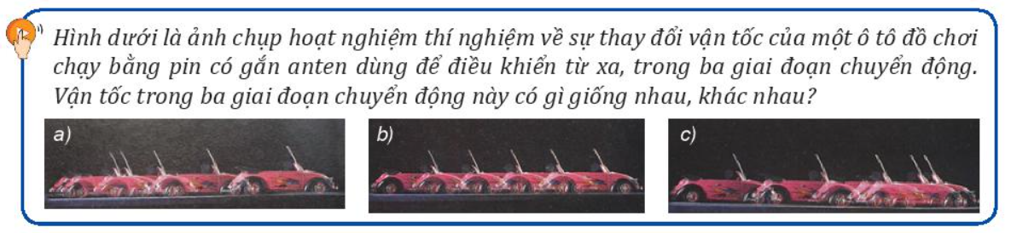


Ở hình a (giai đoạn 1) : vận tốc của xe đang tăng lên
Ở hình b (giai đoạn 2): vận tốc của xe không thay đổi
Ở hình c (giai đoạn 3): vận tốc của xe đang giảm xuống
$⇒$ Vận tốc trong 3 giai đoạn này giống nhau về phương và chiều, khác nhau về độ lớn.

Slide 3




BÀI 8:
CHUYỂN ĐỘNG BIẾN ĐỔI. GIA TỐC

Slide 4


NỘI DUNG BÀI HỌC
1. Chuyển động biến đổi
2. Gia tốc của chuyển động biến đổi

Slide 5

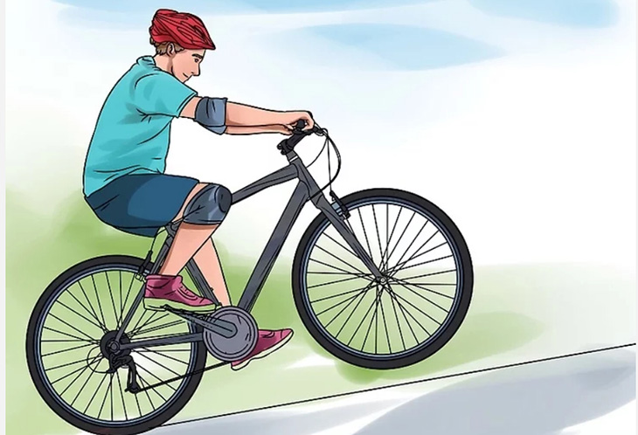


I. CHUYỂN ĐỘNG BIẾN ĐỔI
- Chuyển động nhanh dần là chuyển động có vận tốc tăng dần.
- Chuyển động chậm dần là chuyển động có vận tốc giảm dần.
- Chuyển động biến đổi là chuyển động có vận tốc thay đổi.
VD1: Khi đạp xe trên núi, lúc đến đoạn lên dốc, xe sẽ chuyển động chậm dần, còn khi xuống dốc, xe sẽ chuyển động nhanh dần.

Slide 6




VD2: Khi đi máy bay, máy bay sẽ chuyển động nhanh dần trên đường băng dài khoảng 100m, sau khi lên độ cao nhất định thì máy bay giảm vận tốc và chuyển động chậm dần.

Slide 7

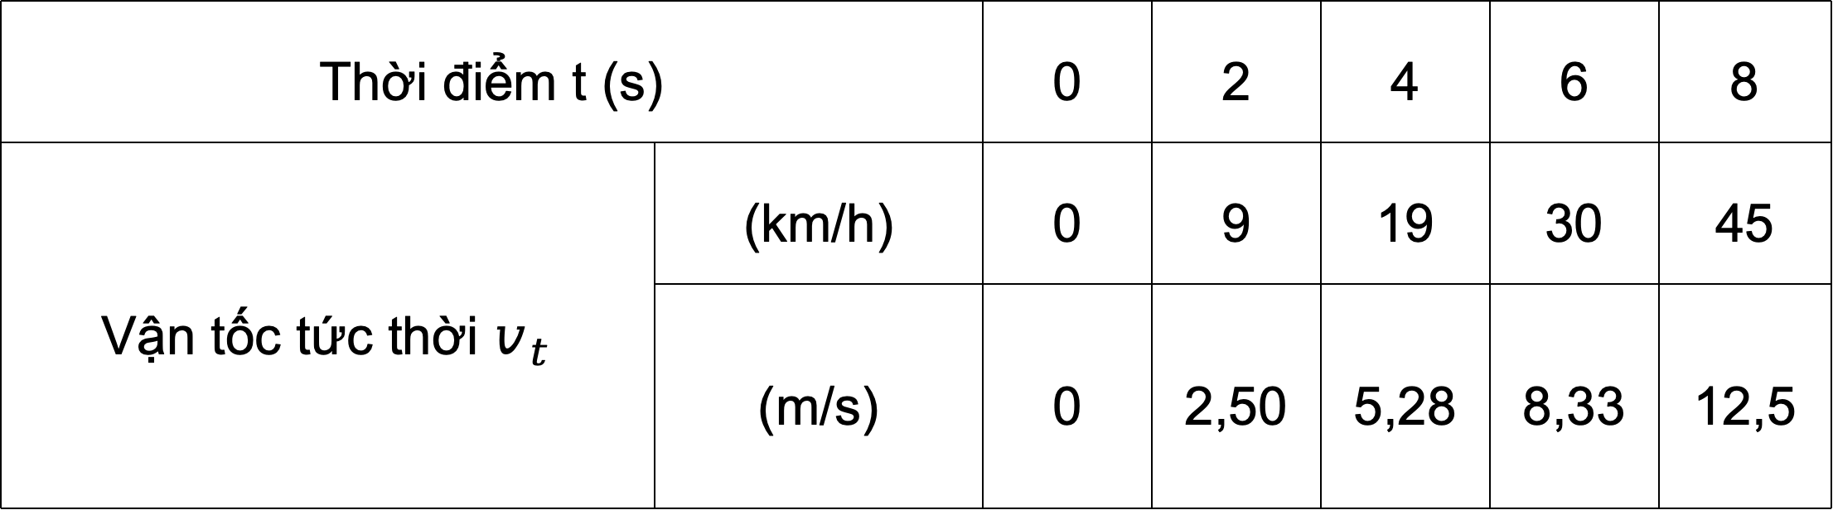
II. GIA TỐC CỦA CHUYỂN ĐỘNG BIẾN ĐỔI
Bảng dưới đây ghi vận tốc tức thời của một ô tô sau các khoảng thời gian 2s kể từ khi bắt đầu chạy trên một đường thẳng.
Thời điểm t (s) |  | 0 | 2 | 4 | 6 | 8
Vận tốc tức thời $v_{t}$ | (km/h) | 0 | 9 | 19 | 30 | 45
 | (m/s) | 0 | 2,50 | 5,28 | 8,33 | 12,5

Slide 8


Bảng trên cho thấy vận tốc của ô tô tăng dần theo thời gian: ô tô chuyển động nhanh dần theo thời gian
1. Xác định độ biến thiên của vận tốc sau 8s của chuyển động trên.
2. Xác định độ biến thiên vận tốc sau mỗi giây của chuyển động trên trong 4s đầu và 4s cuối.
3. Các đại lượng xác định ở câu 2 cho ta biết điều gì về sự thay đổi vận tốc của chuyển động trên.

Slide 9



Giải
1. Độ biến thiên vận tốc sau 8s của chuyển động trên là:
$$∆v=v_{8}−v_{0}=12,5− 0=12,5m/s$$
2. Độ biến thiên của vận tốc sau mỗi giây của chuyển động trên trong 4 s đầu là:
$$\frac{∆v}{∆t}=\frac{v_{4}−v_{0}}{4}=\frac{5,28−0}{4}=1,32 (m/s^{2})$$
Độ biến thiên của vận tốc sau mỗi giây của chuyển động trên trong 4 s cuối là:
$$\frac{∆v}{∆t}=\frac{v_{8}−v_{4}}{4}=\frac{12,5− 5,28}{4}=1,805 (m/s^{2})$$
3. Các đại lượng xác định được ở câu 2 cho ta biết sự thay đổi nhanh hay chậm của vận tốc.

Slide 10


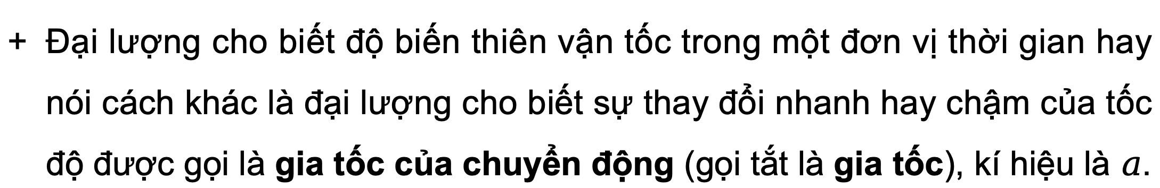
1. Khái niệm gia tốc
Đại lượng cho biết độ biến thiên vận tốc trong một đơn vị thời gian hay nói cách khác là đại lượng cho biết sự thay đổi nhanh hay chậm của tốc độ được gọi là gia tốc của chuyển động (gọi tắt là gia tốc), kí hiệu là $a$.

Slide 11
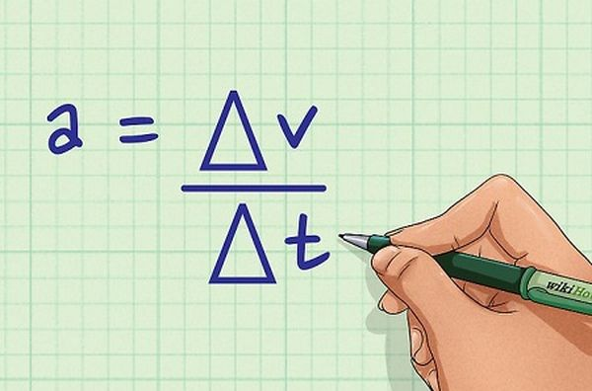

Công thức tính: $a= \frac{∆v}{∆t}=\frac{v_{t}−v_{0}}{t−t_{0}}$ (1)
Từ công thức xác định gia tốc, ta có thể suy luận ra đơn vị của gia tốc:
$∆v$ có đơn vị là $m/s$
$∆t$ có đơn vị là $s$
$⇒a$ có đơn vị là $m/s^{2}$
+ Vì $\vec{∆v}$ là đại lượng vectơ nên $\vec{a}$ cũng là đại lượng vectơ. $\vec{a}= \frac{\vec{∆v} }{∆t}$ (2)

Slide 12



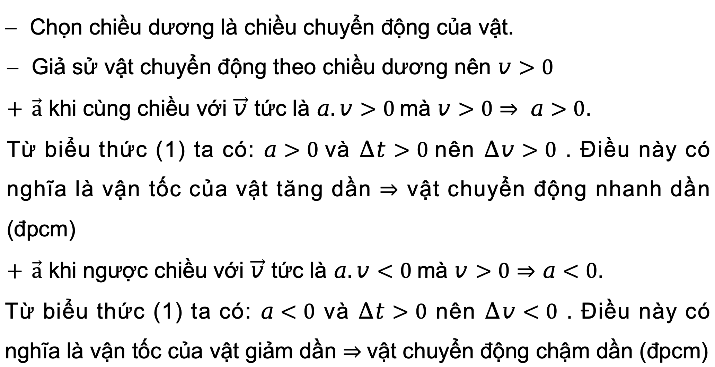
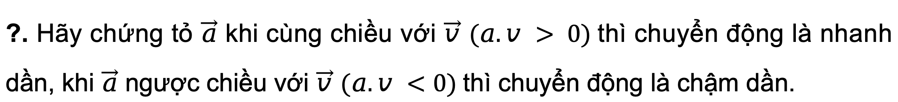
?. Hãy chứng tỏ $\vec{a}$ khi cùng chiều với $\vec{v}$ $(a.v > 0)$thì chuyển động là nhanh dần, khi $\vec{a}$ ngược chiều với $\vec{v}$ $(a.v <0)$thì chuyển động là chậm dần.
Giải
Chọn chiều dương là chiều chuyển động của vật.
Giả sử vật chuyển động theo chiều dương nên $v>0$
$\vec{a}$ khi cùng chiều với $\vec{v}$ tức là $a.v>0$mà $v>0⇒ a>0$.
Từ biểu thức (1) ta có: $a>0$và $∆t>0$nên $∆v>0$ . Điều này có nghĩa là vận tốc của vật tăng dần $⇒$ vật chuyển động nhanh dần (đpcm)
$\vec{a}$ khi ngược chiều với $\vec{v}$ tức là $a.v<0$mà $v>0⇒a<0$.
Từ biểu thức (1) ta có: $a<0$ và $∆t>0$ nên $∆v<0$ . Điều này có nghĩa là vận tốc của vật giảm dần $⇒$ vật chuyển động chậm dần (đpcm)

Slide 13

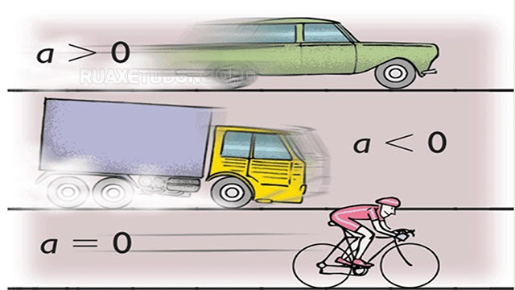
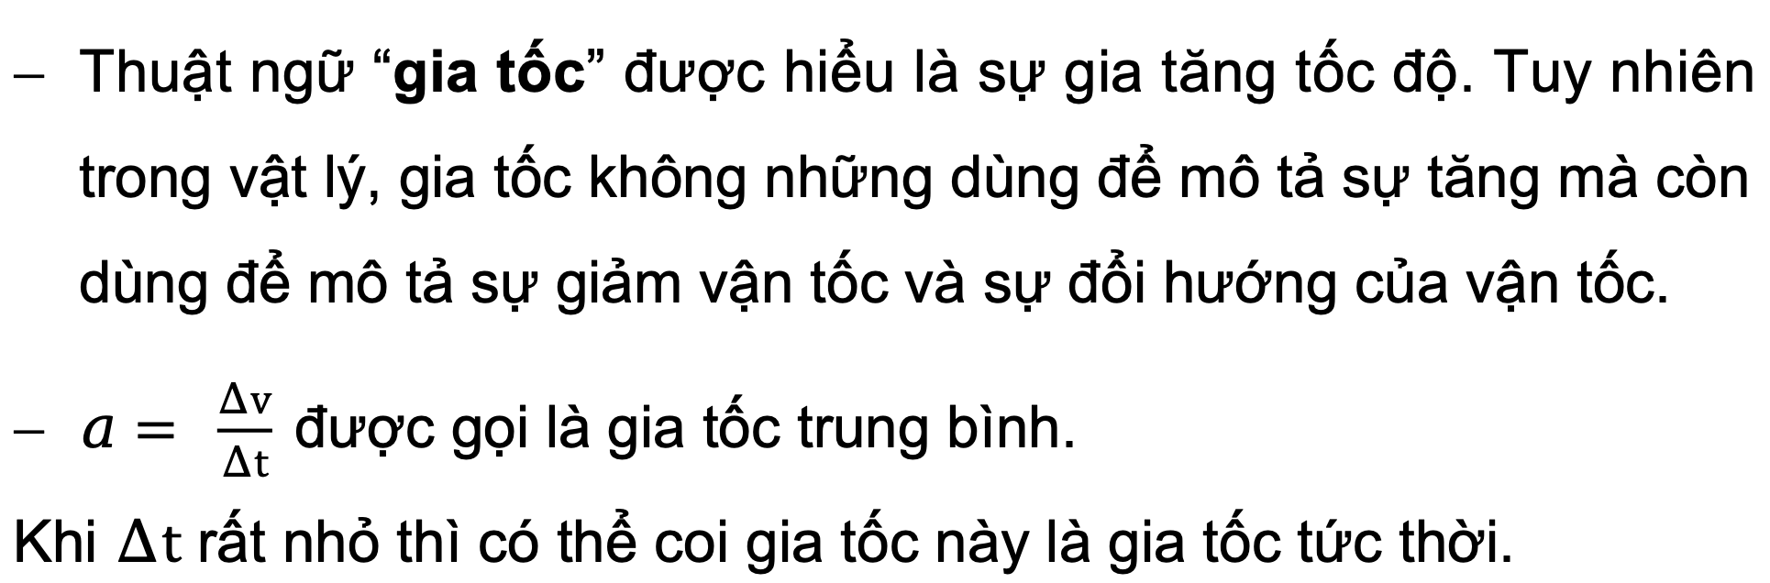
Thuật ngữ “gia tốc” được hiểu là sự gia tăng tốc độ. Tuy nhiên trong vật lý, gia tốc không những dùng để mô tả sự tăng mà còn dùng để mô tả sự giảm vận tốc và sự đổi hướng của vận tốc.
$a= \frac{∆v}{∆t}$được gọi là gia tốc trung bình.
Khi $∆t$ rất nhỏ thì có thể coi gia tốc này là gia tốc tức thời.

Slide 14


2. Bài tập ví dụ
Bài tập ví dụ: Một xe máy đang chuyển động thẳng với vận tốc 10 m/s thì tăng tốc. Biết rằng sau 5s kể từ khi tăng tốc, xe đạt vận tốc 12 m/s.
a. Tính gia tốc của xe
b. Nếu sau khi đạt vận tốc 12 m/s, xe chuyển động chậm dần với gia tốc có độ lớn bằng gia tốc trên thì sau bao lâu xe sẽ dừng lại.

Slide 15



Trả lời
a) Lập giả thiết, kết luận.
$$v_{0}=10 m/s$$
$$v=12 m/s$$
$∆t=5s$
$a$?
Giải:
$$a=\frac{∆v}{∆t}=\frac{12−10}{5}=0,4 m/s^{2}$$
Gia tốc của xe $a=0,4 m/s^{2}$
b) Lập giả thiết, kết luận:
$$v_{0}′= 12m/s$$
$$v’ = 0$$
$$a= −0,4 m/s^{2}$$
$∆t′ =$?
Giải:
$$∆t′=\frac{∆v′ }{a}=\frac{0−12}{−0,4}=30s.$$
Vậy sau 30s, xe sẽ dừng hẳn.

Slide 16
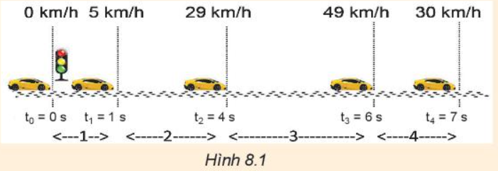

?1.
a. Tính gia tốc của ô tô trên 4 đoạn đường trong hình 8.1.
b. Gia tốc của ô tô trên đoạn đường 4 có gì đặc biệt so với sự thay đổi vận tốc trên các đoạn đường khác.

Slide 17


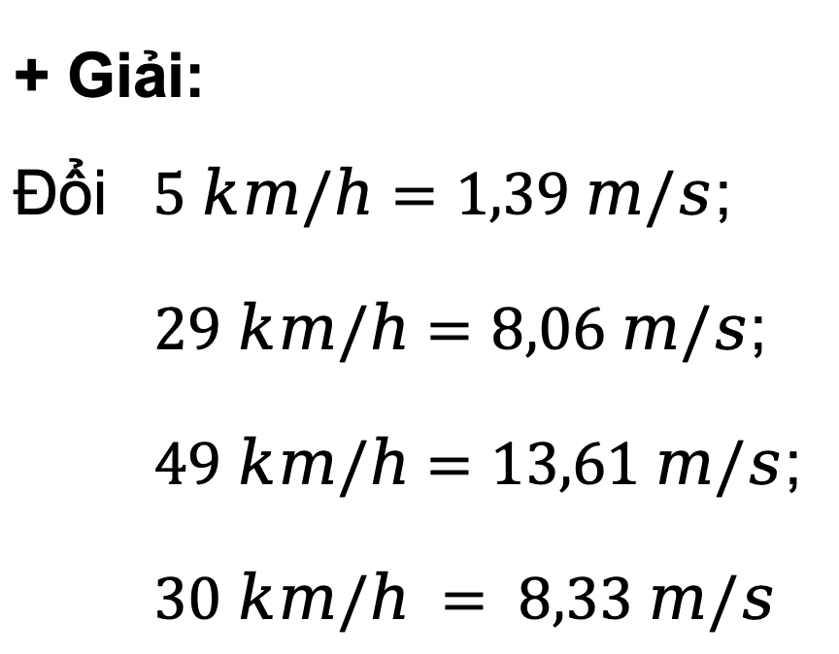
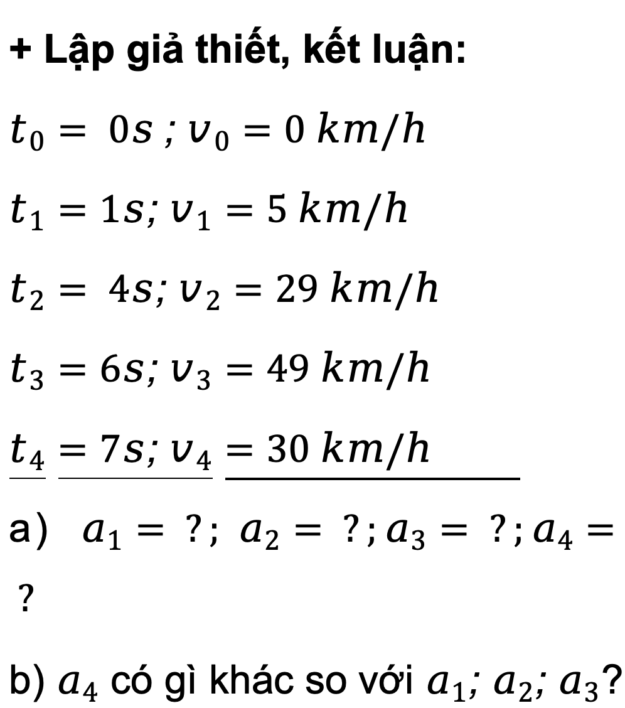
Trả lời
+ Lập giả thiết, kết luận:
$t_{0}= 0s$; $v_{0}=0 km/h$
$t_{1}=1s$; $v_{1}=5 km/h$
$t_{2}= 4s$; $v_{2}=29 km/h$
$t_{3}=6s$; $v_{3}=49 km/h$
$t_{4}=7s$; $v_{4}=30 km/h$
a) $a_{1}= ?;$ $a_{2}= ?;a_{3}= ?;a_{4}= ?$
b) $a_{4}$ có gì khác so với $a_{1}$; $a_{2}$; $a_{3}$?
+ Giải:
Đổi $5 km/h=1,39 m/s$;
$29 km/h=8,06 m/s$;
$49 km/h=13,61 m/s$;
$30 km/h = 8,33 m/s$

Slide 18


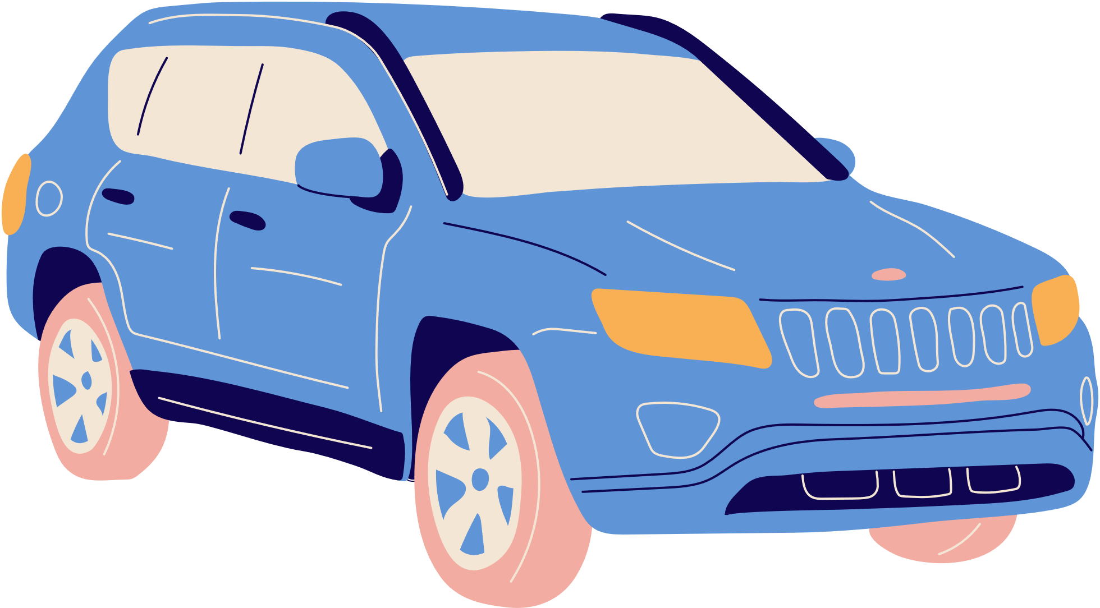

a)
Gia tốc của ô tô trên đoạn đường 1 là: $a_{1}= \frac{∆v_{1}}{∆t_{1}}=\frac{1,39−0}{1−0}=1,39 m/s^{2}$
Gia tốc của ô tô trên đoạn đường 2 là: $a_{2}= \frac{∆v_{2}}{∆t_{2}}=\frac{8,06−1,39}{4−1}=2,22 m$/$s^{2}$
Gia tốc của ô tô trên đoạn đường 3 là: $a_{3}= \frac{∆v_{3}}{∆t_{3}}=\frac{13,61−8,06}{6−4}=2,78 m/s^{2}$
Gia tốc của ô tô trên đoạn đường 4 là: $a_{4}= \frac{∆v_{4}}{∆t_{4}}=\frac{8,33−13,61}{7−6}=−5,28 m/s^{2}$
b) Trên đoạn đường 1, 2, 3 thì gia tốc của xe dương vì vận tốc luôn tăng dần.
Trên đoạn đường 4 thì gia tốc âm vì vận tốc giảm dần.

Slide 19



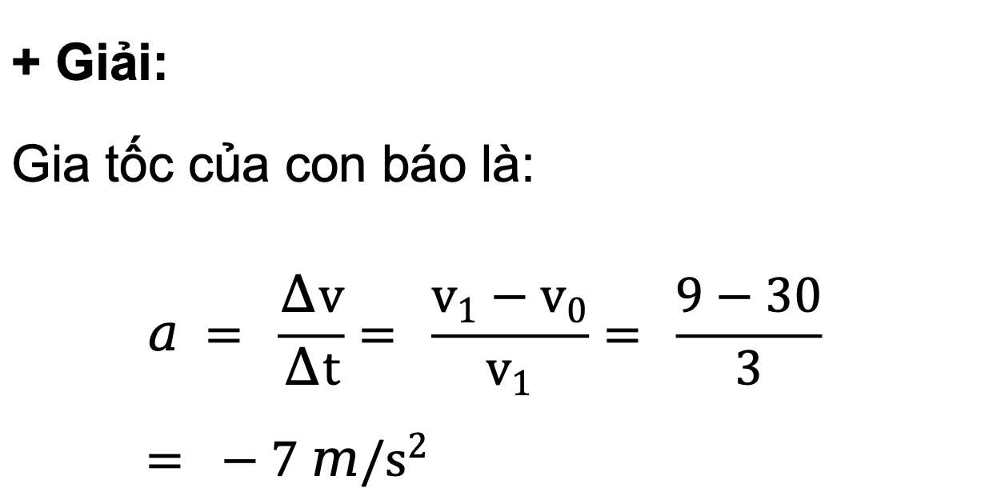

?2. Một con báo đang chạy với vận tốc 30m/s thì chuyển động chậm dần khi tới gần một con suối. Trong 3 giây, vận tốc của nó giảm còn 9 m/s. Tính gia tốc của con báo.
Trả lời
+ Viết giả thiết, kết luận
$$v_{0}= 30 m/s$$
$$v_{1}= 9 m/s$$
$∆t = 3s$s
$$a=?$$
+ Giải:
Gia tốc của con báo là:
$$a = \frac{∆v}{∆t}= \frac{v_{1}−v_{0}}{v_{1}}= \frac{9−30}{3} = −7 m/s^{2}$$

Slide 20

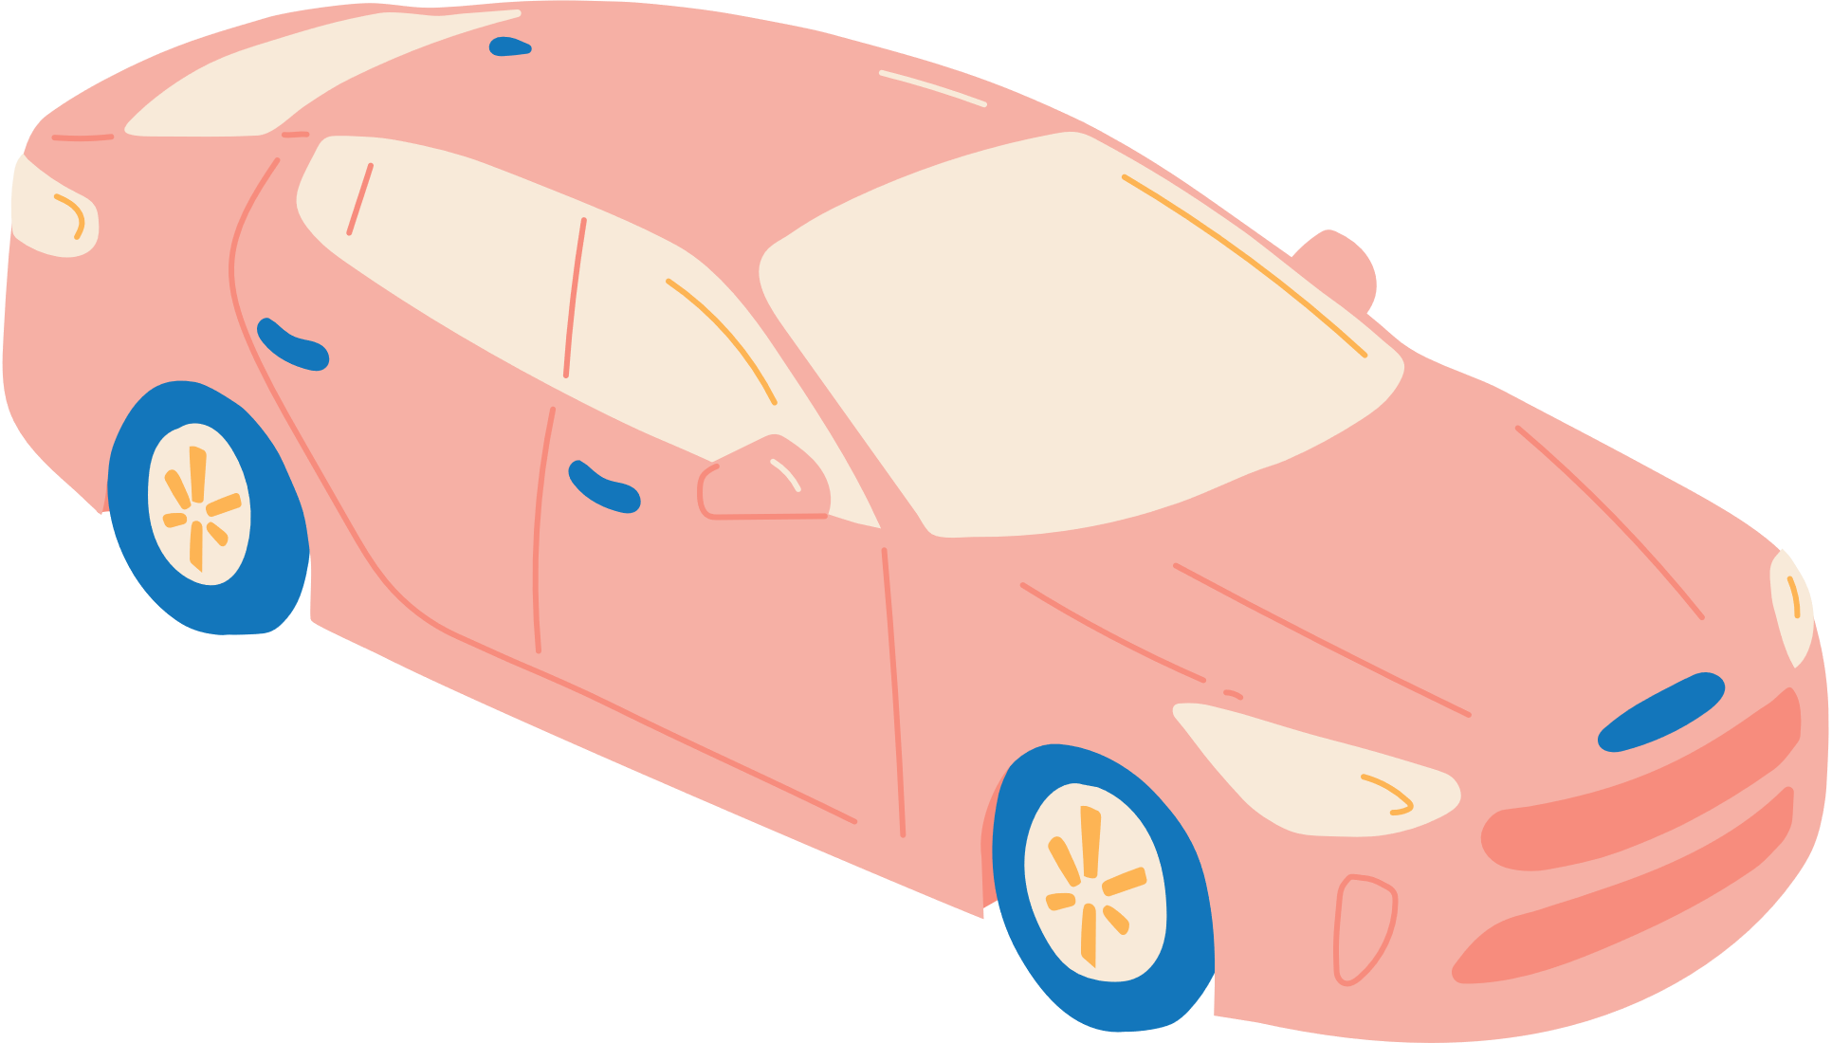
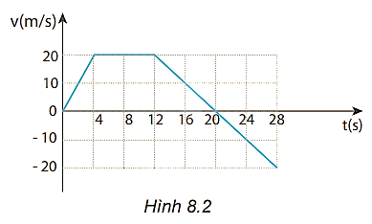

?3. Đồ thị ở Hình 8.2 mô tả sự thay đổi vận tốc theo thời gian trong chuyển động của một ô tô thể thao đang chạy thử về phía Bắc.
Tính gia tốc của ô tô:
a) Trong 4 s đầu.
b) Từ giây thứ 4 đến giây thứ 12.
c) Từ giây thứ 12 đến giây thứ 20.
d) Từ giây thứ 20 đến giây thứ 28.

Slide 21



Trả lời
a) Gia tốc của ô tô trong 4 giây đầu là:
$$a_{1}=\frac{∆v_{1}}{∆t_{1}}=\frac{20−0}{4−0}=5 m/s^{2}$$
b) Gia tốc của ô tô trong từ giây thứ 4 đến giây thứ 12 là:
$$a_{2}=\frac{∆v_{2}}{∆t_{2}}=\frac{20−20}{12−4}=0 m/s^{2}$$
c) Gia tốc của ô tô từ giây thứ 12 đến giây thứ 20 là:
$$a_{3}=\frac{∆v_{3}}{∆t_{3}}=\frac{20−0}{20−12}=−2,5 m/s^{2}$$
d) Gia tốc của ô tô từ giây thứ 20 đến giây thứ 28 là:
$$a_{4}=\frac{∆v_{4}}{∆t_{4}}=\frac{−20−0}{28−20}=−2,5 m/s^{2}$$

Slide 22

LUYỆN TẬP
Trả lời các câu hỏi trắc nghiệm sau

Slide 23













Ô
CỬA
BÍ
MẬT

Slide 24



Câu 1: Chọn đáp án đúng nhất.
Chuyển động biến đổi là:
A. Chuyển động có vận tốc thay đổi
C. Là những chuyển động có vận tốc giảm dần
B. Là những chuyển động có vận tốc tăng dần
D. Là những chuyển động đứng yên

Slide 25
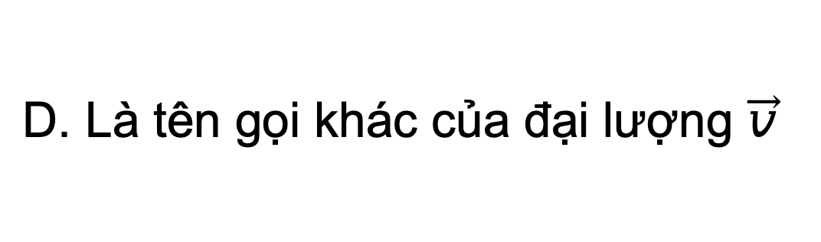
Câu 2: Gia tốc là:
A. Khái niệm chỉ sự gia tăng tốc độ.
C. Là đại lượng cho biết sự thay đổi nhanh hay chậm của vận tốc.
B. Khái niệm chỉ sự thay đổi tốc độ.
D. Là tên gọi khác của đại lượng $\vec{v}$

Slide 26
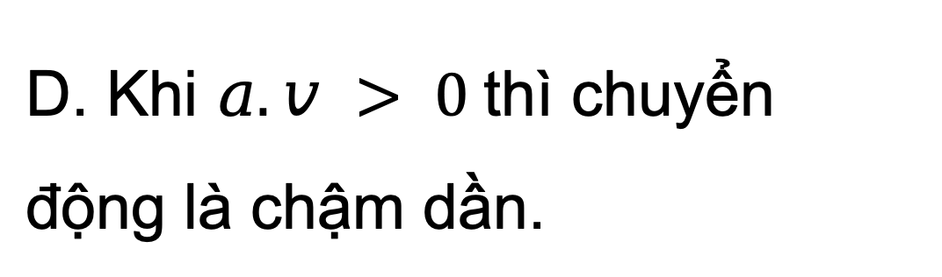
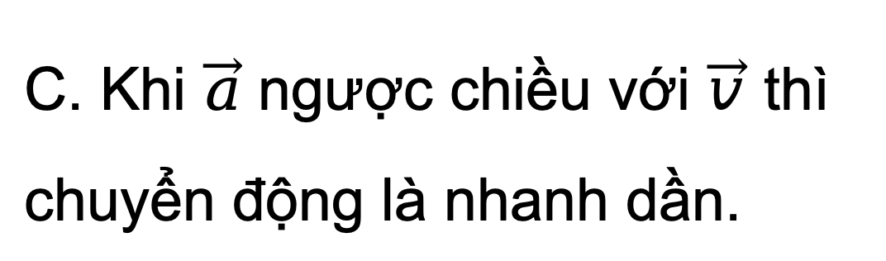
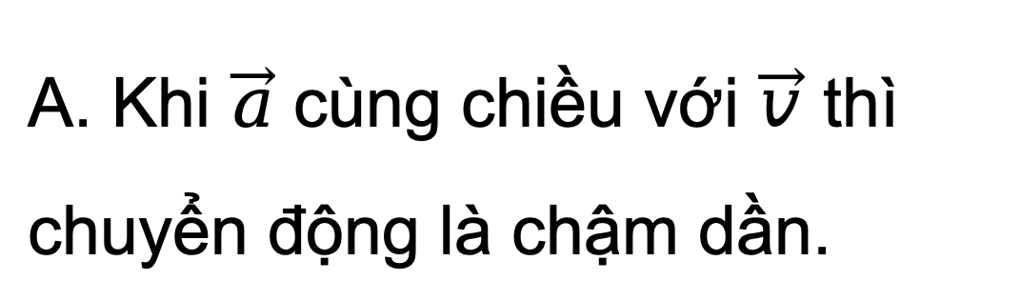
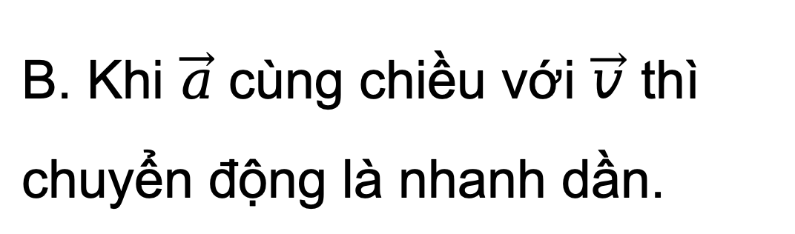
Câu 3: Chọn đáp án đúng.
A. Khi $\vec{a}$ cùng chiều với $\vec{v}$ thì chuyển động là chậm dần.
C. Khi $\vec{a}$ ngược chiều với $\vec{v}$ thì chuyển động là nhanh dần.
B. Khi $\vec{a}$ cùng chiều với $\vec{v}$ thì chuyển động là nhanh dần.
D. Khi $a.v > 0$thì chuyển động là chậm dần.

Slide 27




Câu 4: Đơn vị đo của gia tốc là:
A. $m/s$
C. $s/m$
B. $s^{2}/m$
D. $m/s^{2}$

Slide 28
Câu 5: Chuyển động của quả bóng lăn xuống dốc là:
A. Chuyển động chậm dần
C. Chuyển động nhanh dần
B. Chuyển động chậm dần đều
D. Chuyển động thẳng đều

Slide 29


VẬN DỤNG
Em hãy lấy ví dụ về chuyển động có gia tốc mà em thấy trong cuộc sống.

Slide 30




HƯỚNG DẪN VỀ NHÀ
Xem lại kiến thức đã học ở bài 8
Hoàn thành nhiệm vụ ở hoạt động vận dụng
Xem trước nội dung Bài 9: Chuyển động thẳng biến đổi đều

Slide 31




CẢM ƠN CÁC EM ĐÃ LẮNG NGHE BÀI GIẢNG

